Slide 1


Double Pulse Test: Full-Bridge

Slide 2
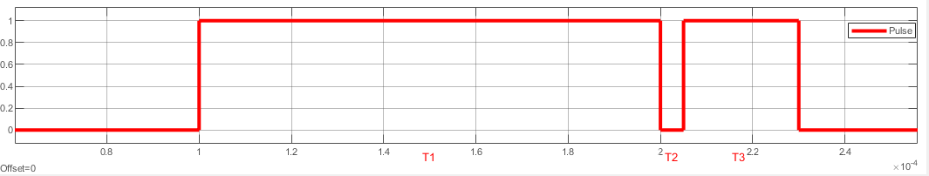
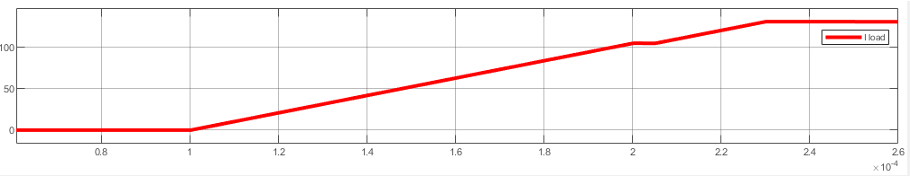
DPT: ¿En qué consiste?
Determinar experimentalmente los tiempos de conmutación y las pérdidas de conmutación.
¿Como? Generando un impulso a condiciones deseadas (Nominales).
Para lograrlo se prueba con una carga inductiva y se realizan dos pulsos con el objetivo de realizar el segundo pulso a la corriente de prueba.
T1: Pulso 1 (Aumento de corriente en la carga hasta llegar a I test)
T2: Break
T3: Pulso 2
I Test
2

Slide 3
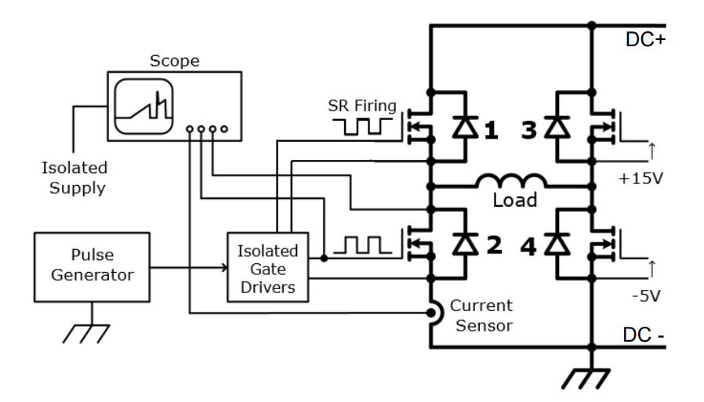
Topología: ¿Por qué Full Bridge?
Si bien se puede utilizar un Half-Bridge, nuestra aplicación será en Full-Bridge, por lo cual es más realista.
Podemos usar la misma PCB que se utiliza para las medidas de eficiencia.
No implica una mayor dificultad.
Ref [2]
3

Slide 4
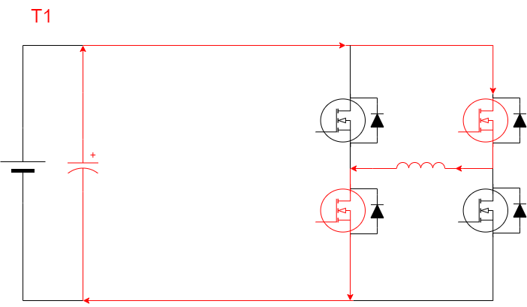
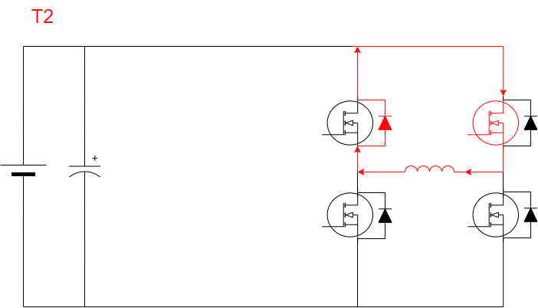
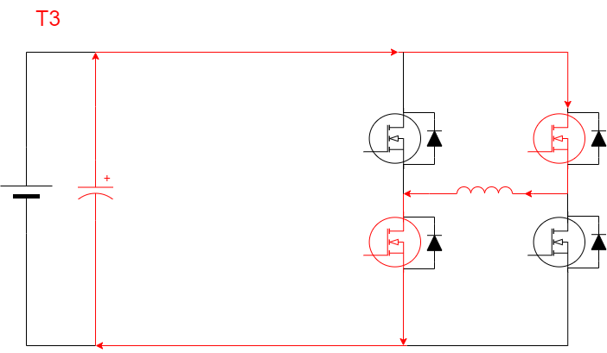
Intervalos: ¿Por dónde circula la corriente?
4

Slide 5



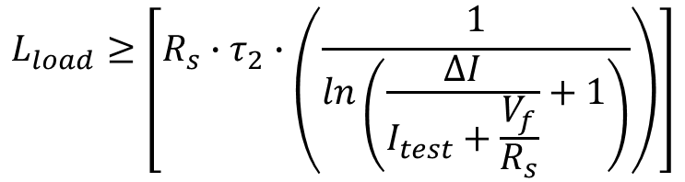
Carga L: ¿Cómo estimamos el valor de L?
Cota superior L: Primer pulso <100us (Para evitar sobre calentamientos)
Vdc = 420 [V] ; Itest = 25[A]
$$L_{load}≤τ_{1}∙\frac{V_{DC}}{I_{test}}$$
$$L_{load}≤1,7 [mH]$$
Cota Inferior L: Itest no caiga más de 5%
Vf = 3.3 [V] ; Itest = 25[A] ; ∆I = 1,25 [A] ; Rs* = Rds + Rd = 0.07 [Ω] ; T2 = 5 [us]**
$$L_{load}≥\left[R_{s}∙τ_{2}∙\left(\frac{1}{ln\left(\frac{∆I}{I_{test}+\frac{V_{f}}{R_{s}}}+1\right)}\right)\right]$$
$$L_{load}≥20,37 [uH]$$
* Rs se calcula como la resistencia del circuito generado en T2, para el puente H es la resistencia de conducción de un MOSFET más la resistencia de conducción del BodyDiode
**T2 se escoge tal que sea tiempo suficiente hasta que el switch termine su proceso de cerrado
Nuestros MOSFET tiene un máximo de tf = 26 ns, por lo que 5us >> 26ns
Ref [1]
5

Slide 6
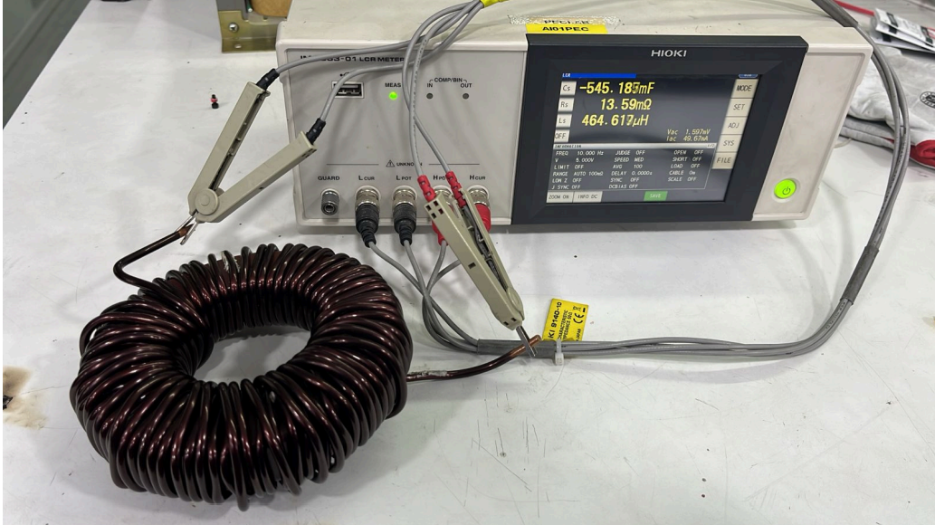
Carga L: ¿Tenemos un inductor L?
$$20,37 [uH]≤L_{load}≤1,7 [mH]$$
¡Cumplimos con el inductor!
6

Slide 7




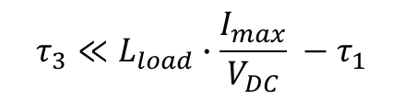


Tiempo: ¿Qué T1, T2 y T3?
T1 se debe calcular en función del I test que buscamos (25 [A] en nuestro caso).
$${τ_{1}=L}_{load}∙\frac{I_{test}}{V_{DC}}$$
$$τ_{1}=27,65[µs]$$
T2 = 5 [us] (como definimos antes).
$$τ_{2}=5 [µs]$$
T3 = 5 [us] (pequeño para no sobre cargar el transistor y darle el tiempo mínimo para que encienda).
$${τ_{3}≪L}_{load}∙\frac{I_{max}}{V_{DC}} −τ_{1}$$
La corriente máxima más pequeña de nuestros transistores es 98[A] y tr más grande de 75 [ns].
$${τ_{3}≪}_{.}80.752 [us]$$
$$75[ns]≪_{.}τ_{3}$$
$$τ_{3}=5 [µs]$$
7

Slide 8
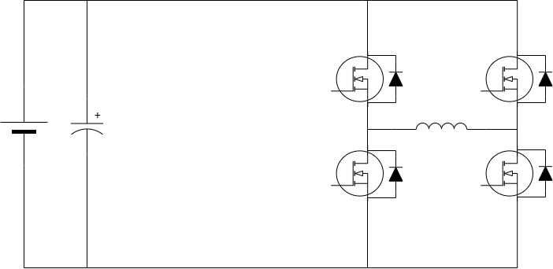


Capacitor Bank: ¿Cómo estimamos el valor de Cb?
Cota Inferior Cb: Vdc no caiga más de 1%
$$C_{b}≥\frac{L_{load}∙I_{test}^{2}}{2∙V_{DC}∙{∆V}_{DC}−{∆V}_{DC}^{2}}$$
$$C_{b}≥299,1 [uF]$$
Cb
Ref [1]
8
Notes:
Seleccionar Capacitor

Slide 9
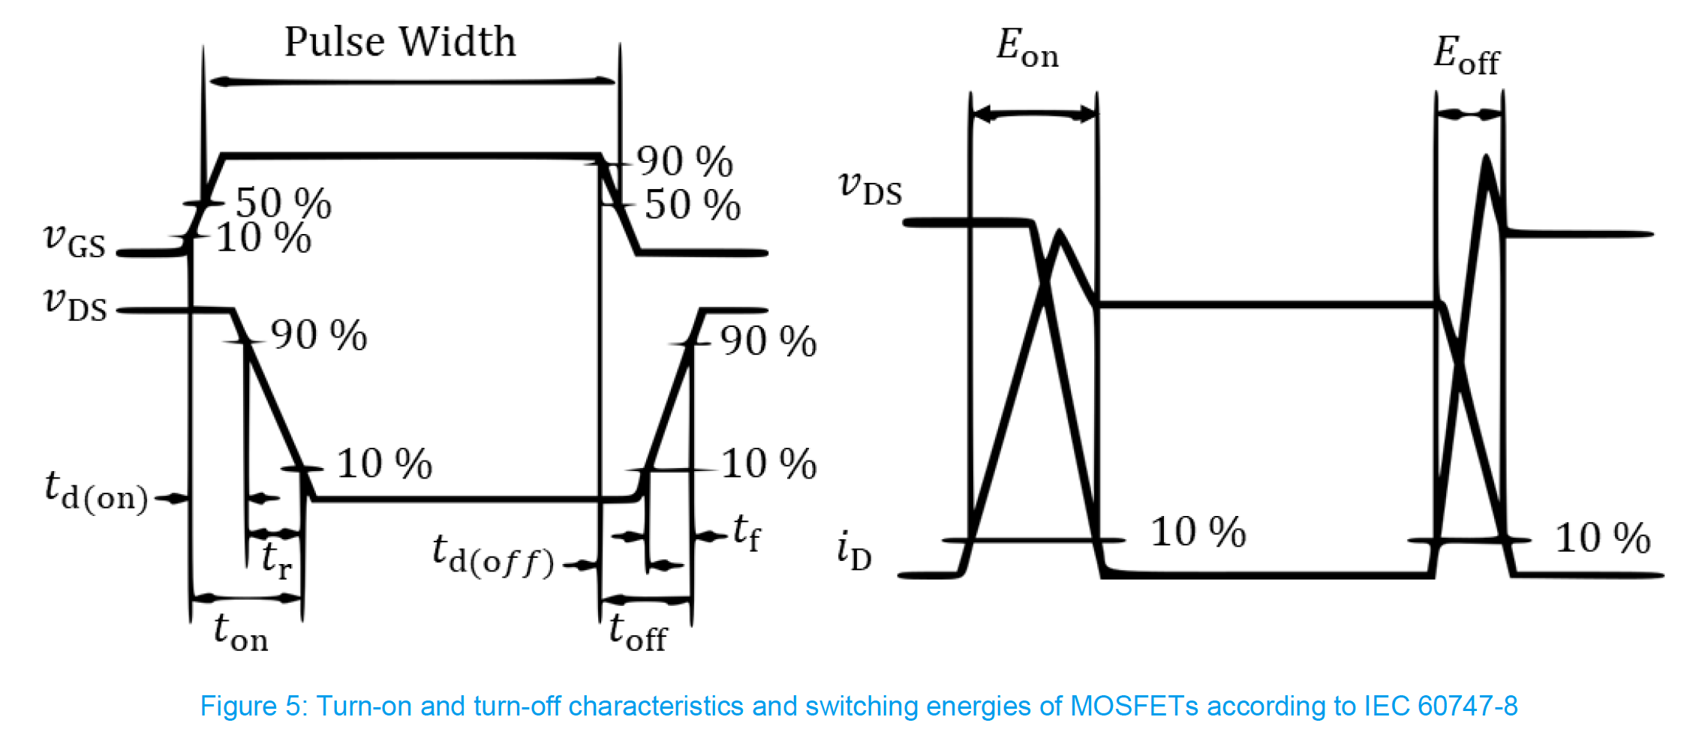
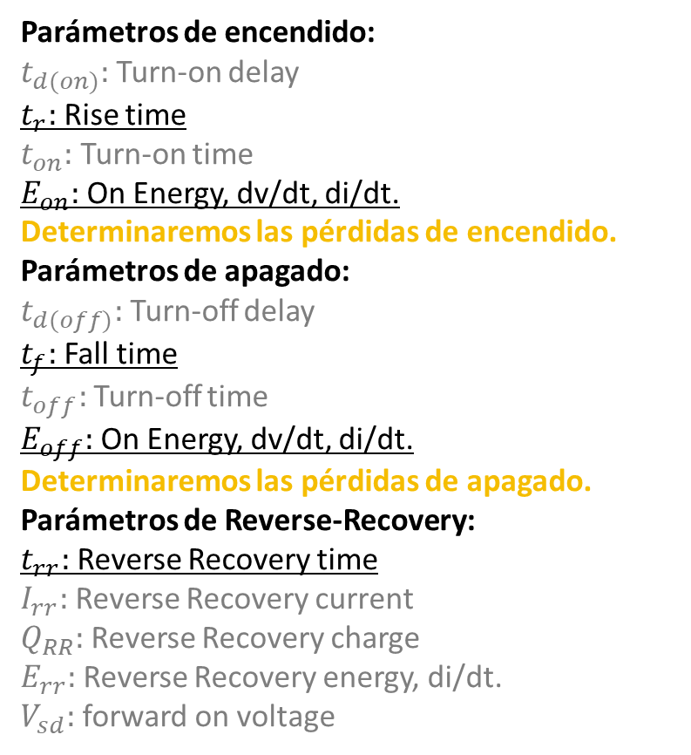
DPT: ¿Qué vamos a medir?
Parámetros de encendido:
$t_{d(on)}:$ Turn-on delay
$t_{r}:$ Rise time
$t_{on}:$ Turn-on time
$E_{on}:$ On Energy, dv/dt, di/dt.
Determinaremos las pérdidas de encendido.
Parámetros de apagado:
$t_{d(off)}:$ Turn-off delay
$t_{f}:$ Fall time
$t_{off}:$ Turn-off time
$E_{off}:$ On Energy, dv/dt, di/dt.
Determinaremos las pérdidas de apagado.
Parámetros de Reverse-Recovery:
$t_{rr}:$ Reverse Recovery time
$I_{rr}:$ Reverse Recovery current
$Q_{RR}:$ Reverse Recovery charge
$E_{rr}:$ Reverse Recovery energy, di/dt.
$V_{sd}:$ forward on voltage
Mediremos tr, tf y trr con el objetivo de ajustar nuestros cálculos teóricos.
Compararemos resultados experimentales con las especificaciones dadas por el fabricante
Ref [1]
9

Slide 10
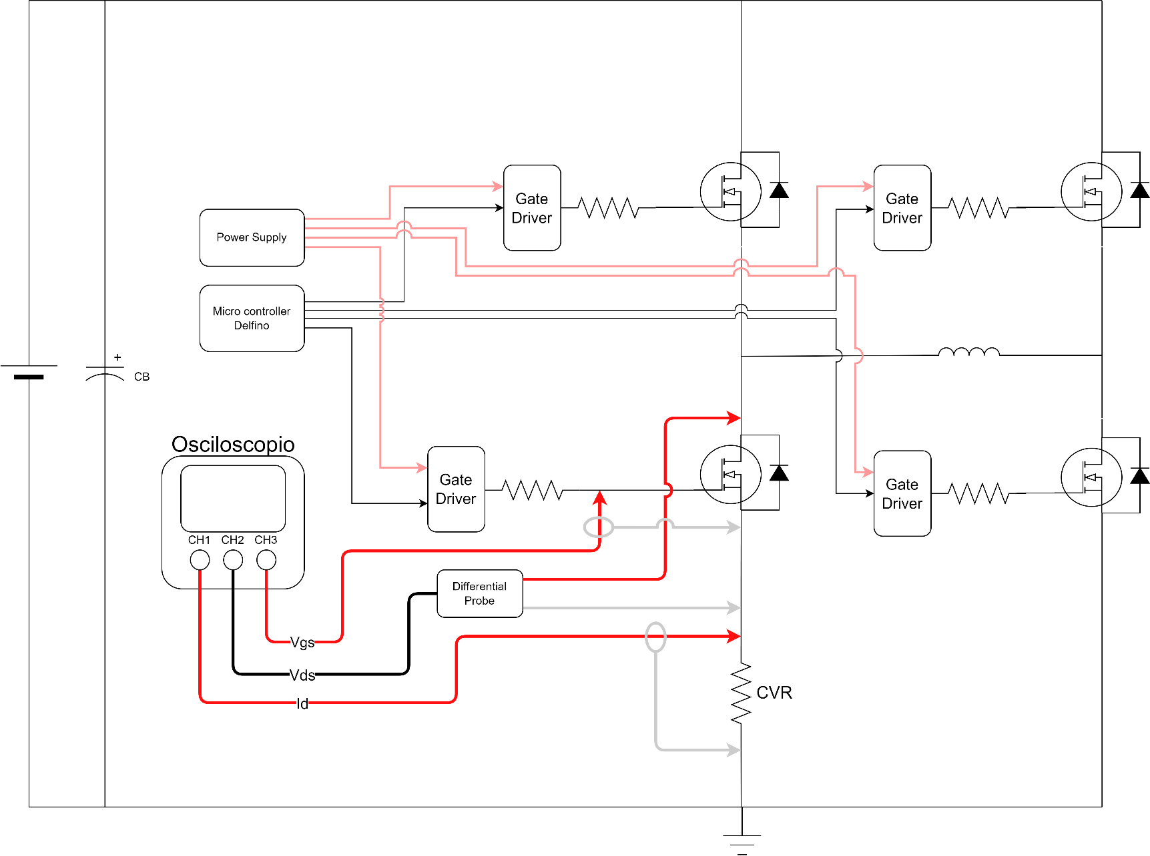
Set Up: ¿Cómo se ve esto armado?
10

Slide 11
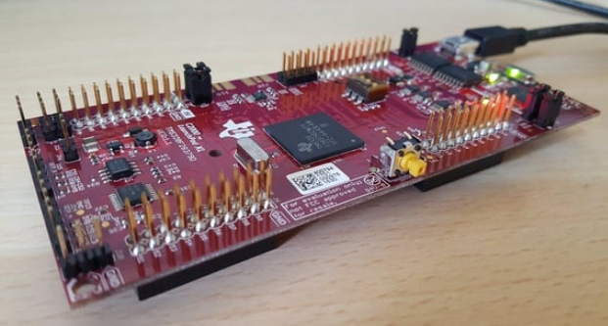
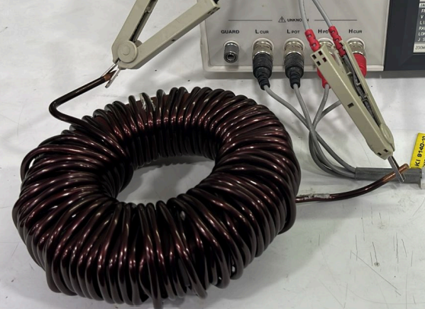
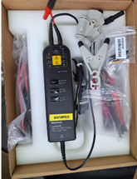
Set Up: ¿Cómo se ve esto armado?
11
Notes:
Pendiente Capacitor, Fuente de Poder, Osciloscopio, Gate Driver

Slide 12
Simulaciones Matlab
12

Slide 13
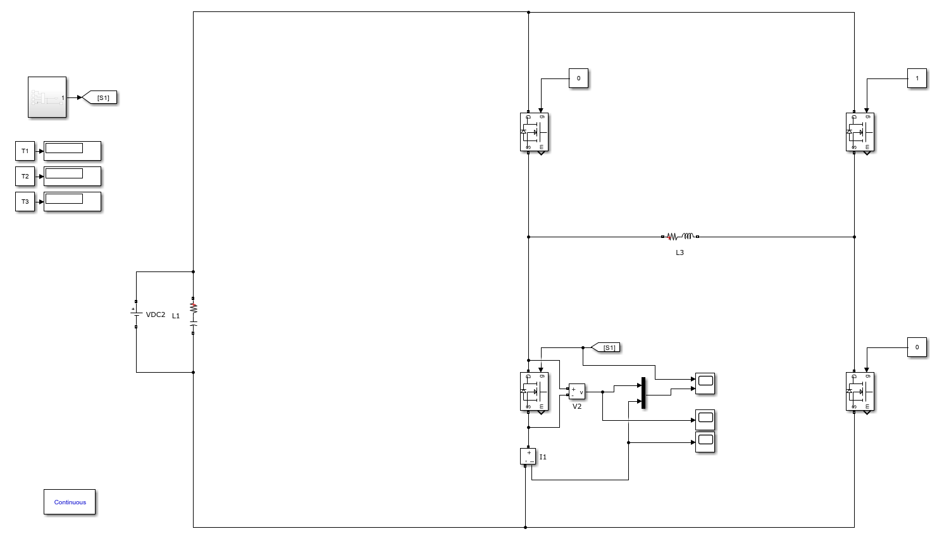
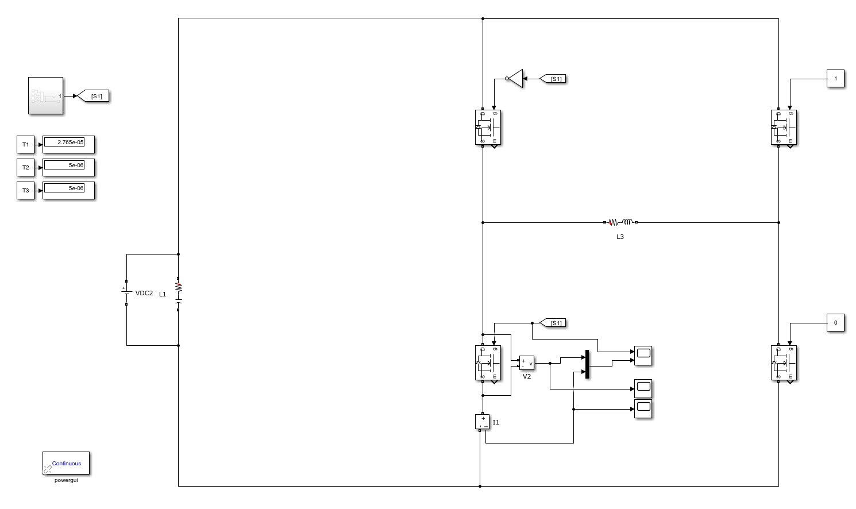
Simulación: ¿Cómo se ve?
13

Slide 14
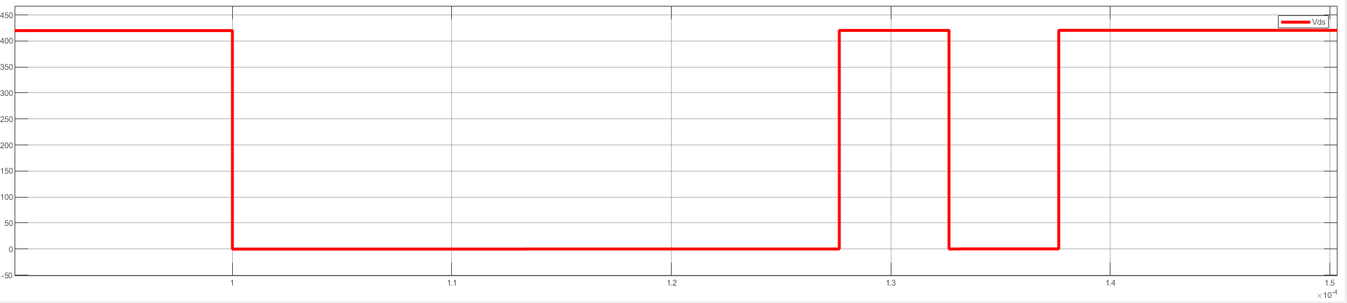
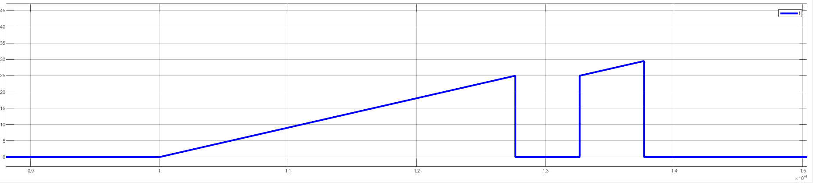
Resultados
14

Slide 15
Análisis de señales Post-Construcción
15

Slide 16
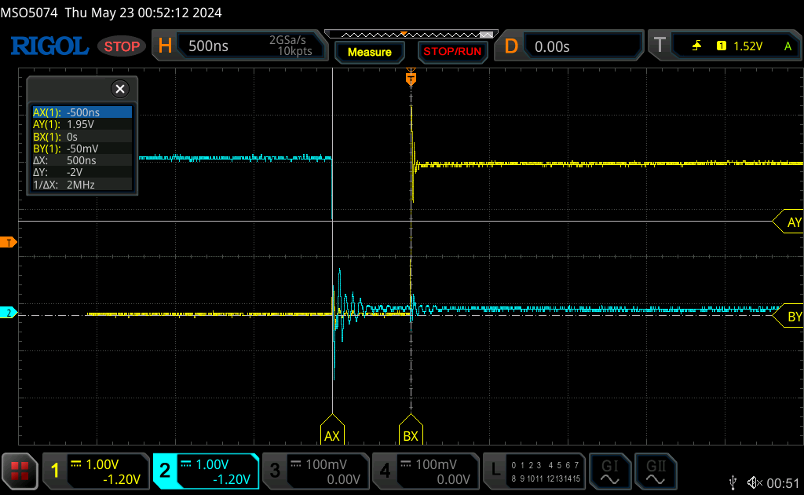
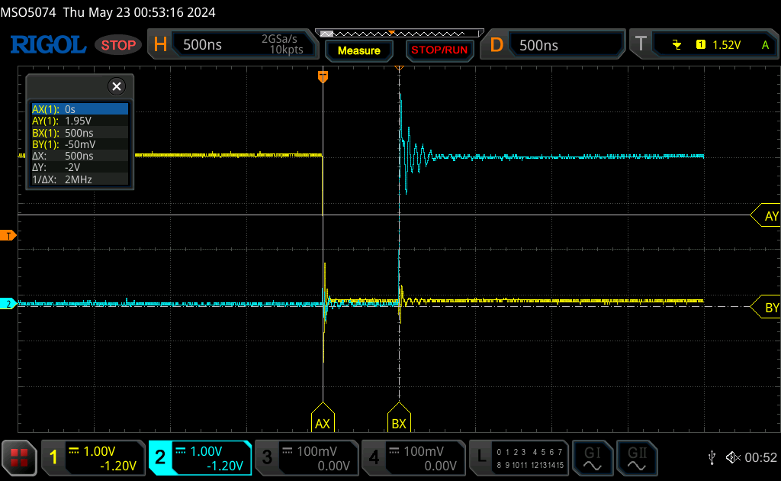
Señal amarilla G1
Estado Actual
CPLD
Señal Azul G3
0 en Simulink PWM1A // GPIO2:
Gate 1 Off
Gate 3 On
Delfino CPLD = 1 (LED)
Debería V = 0
1 en Simulink PWM1A // GPIO2:
Gate 1 On
Gate 3 Off
Delfino CPLD = 0 (LED)
Debería V = Vc
Dead Time 500ns

Slide 17
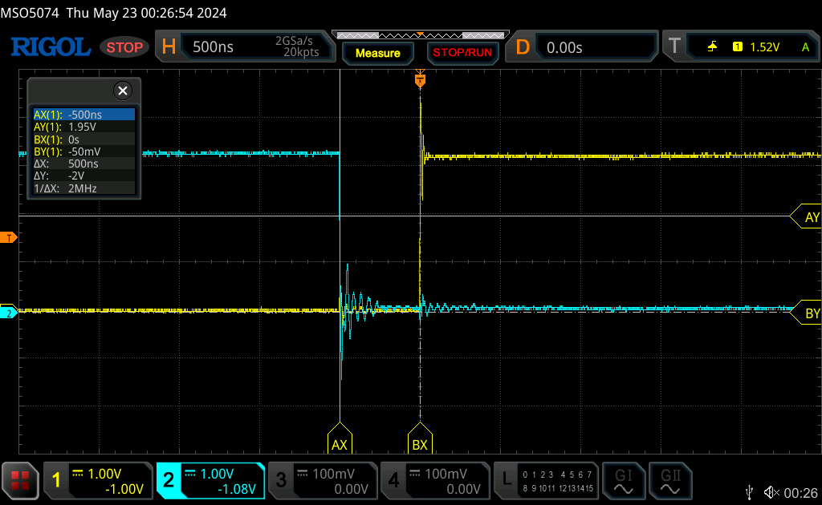
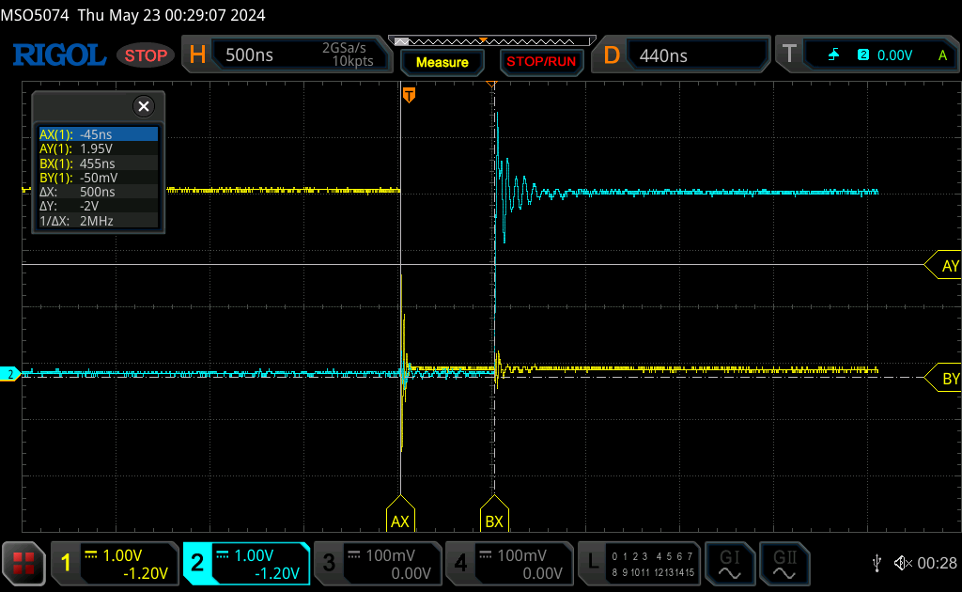
Señal amarilla G2
Estado Actual
CPLD
Señal Azul G4
0 en Simulink PWM1B // GPIO3:
Gate 2 Off
Gate 4 On
Delfino CPLD = 1 (LED)
Debería V = 0
1 en Simulink PWM1B // GPIO3:
Gate 2 On
Gate 4 Off
Delfino CPLD = 0 (LED)
Debería V = Vc
Dead Time 500ns

Slide 18
Flujo de Variable PWM1A
Estado Esperado
CPLD
0
0
Simulink
o
Composer
Delfino
CPLD
Gate Driver
G1
0
1
Led
1
1
Gate Driver
G3
1
0
Simulink
o
Composer
Delfino
CPLD
Gate Driver
G1
1
0
Led
0
0
Gate Driver
G3
G1
G3
Sim/Com | Gate
0 | 0
1 | 0
Sim/Com | Gate
0 | 1
1 | 0

Slide 19
Flujo de Variable PWM1B
Estado Esperado
CPLD
0
0
Simulink
o
Composer
Delfino
CPLD
Gate Driver
G2
0
1
Led
1
1
Gate Driver
G4
1
1
Simulink
o
Composer
Delfino
CPLD
Gate Driver
G2
1
0
Led
0
0
Gate Driver
G4
G2
G4
Sim/Com | Gate
0 | 0
1 | 1
Sim/Com | Gate
0 | 1
1 | 0

Slide 20


¿Por qué Code Composer?
Lamentablemente Simulink solo nos permite como máximo intervalos de 5 [us] entre switcheo
Code Composer es una buena solución, dado que es un código simple y nos permite intervalos < 1 [us]

Slide 21
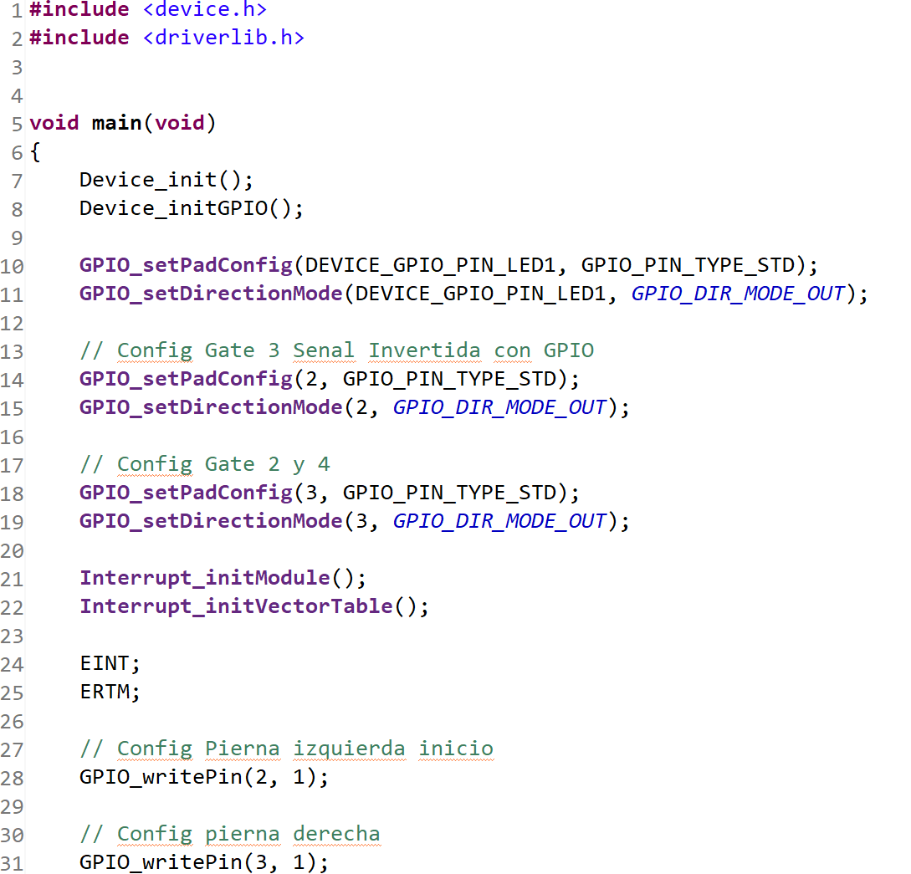
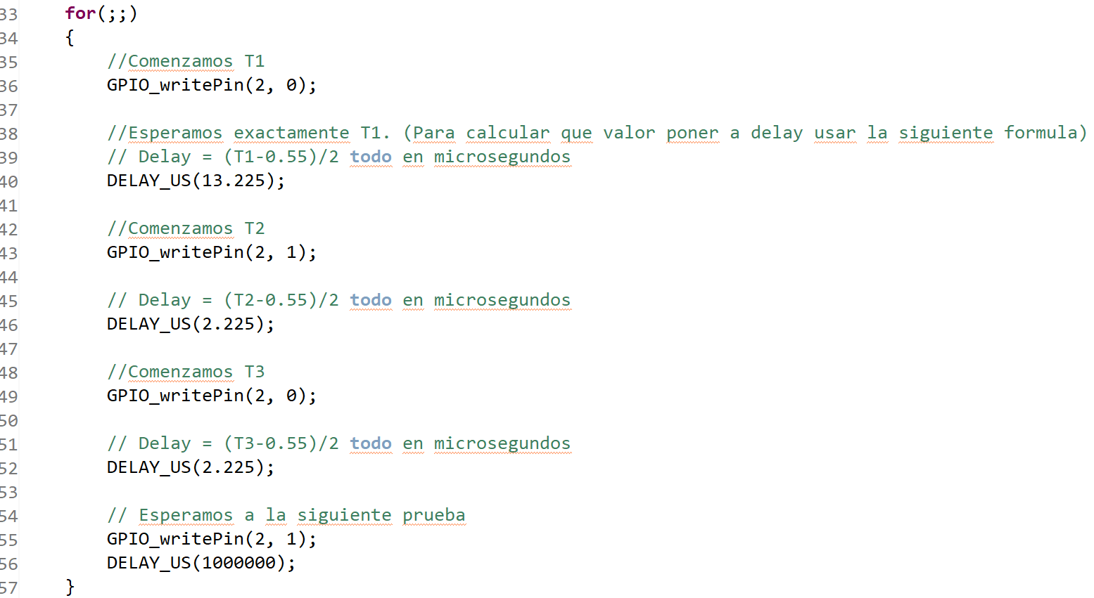
Codigo Composer
Inicio
Loop

Slide 22
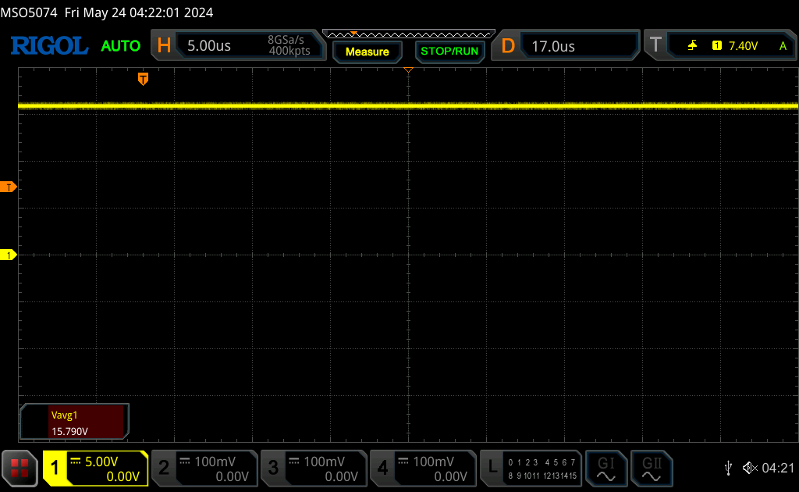
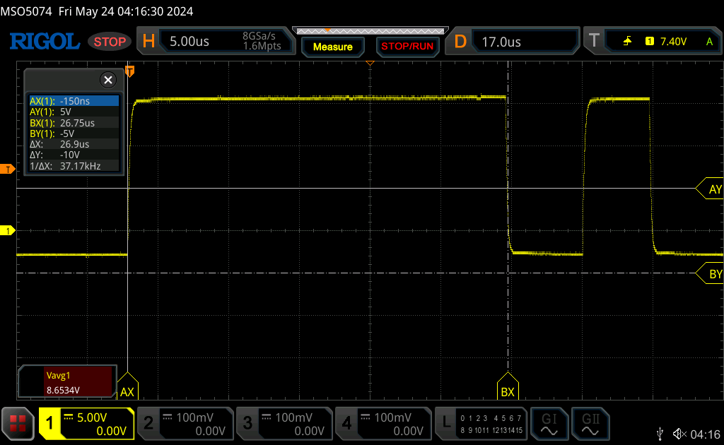
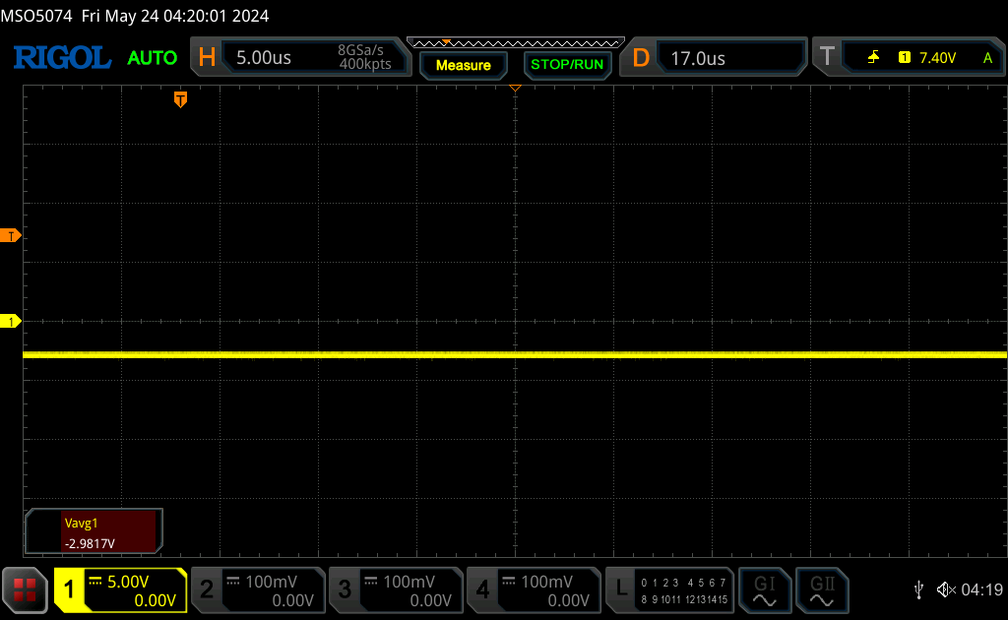
Test Funcionalidad

Slide 24
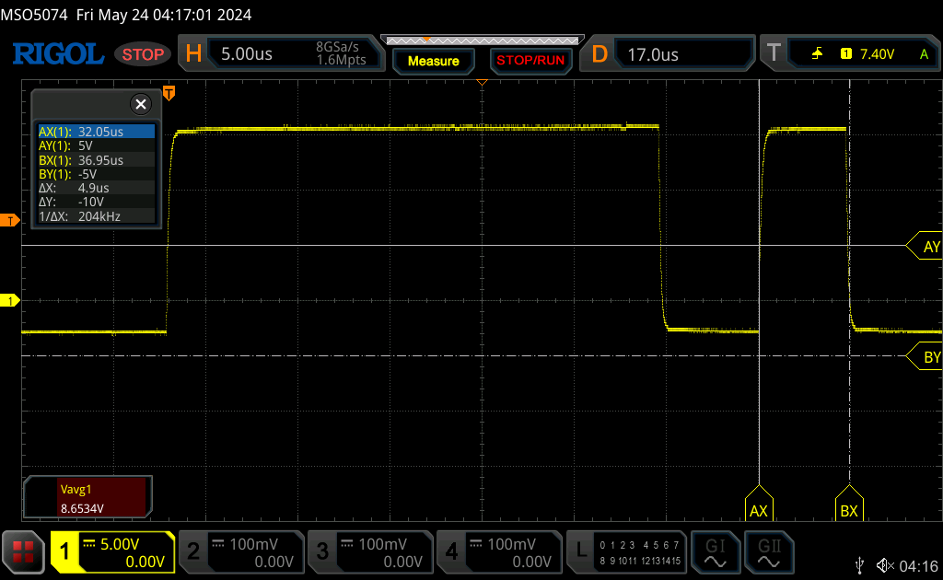
Test Funcionalidad

Slide 25
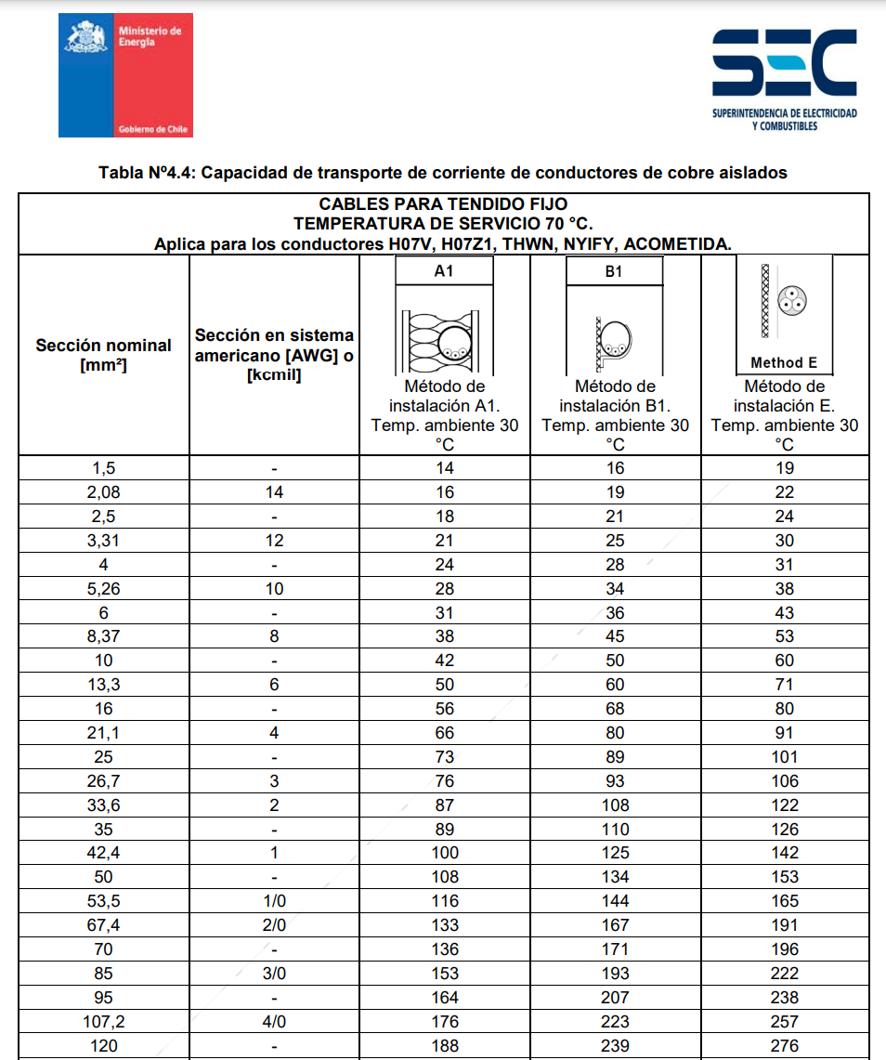
Selección Cables

Slide 26
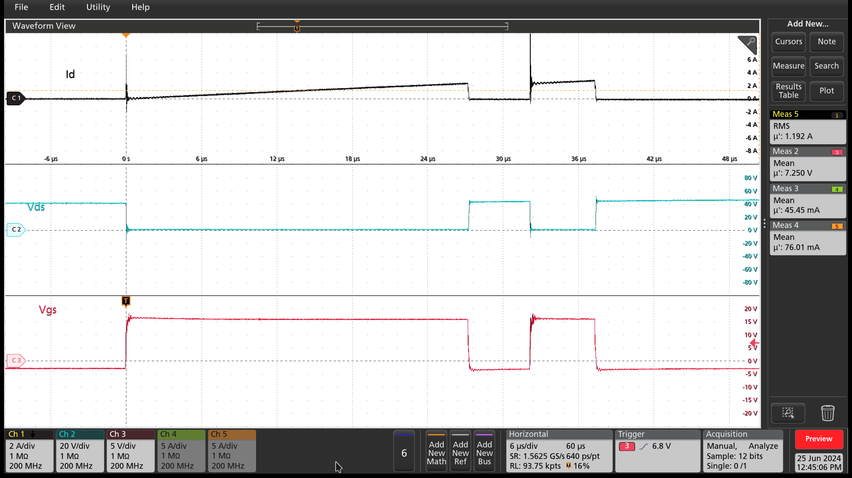
Primer Experimento: Baja potencia
Prueba de baja potencia 40 Vdc
T1 = 27 us
T2 = 5 us
T3 = 5 us
I test = 2.378
I max = 2.805

Slide 27
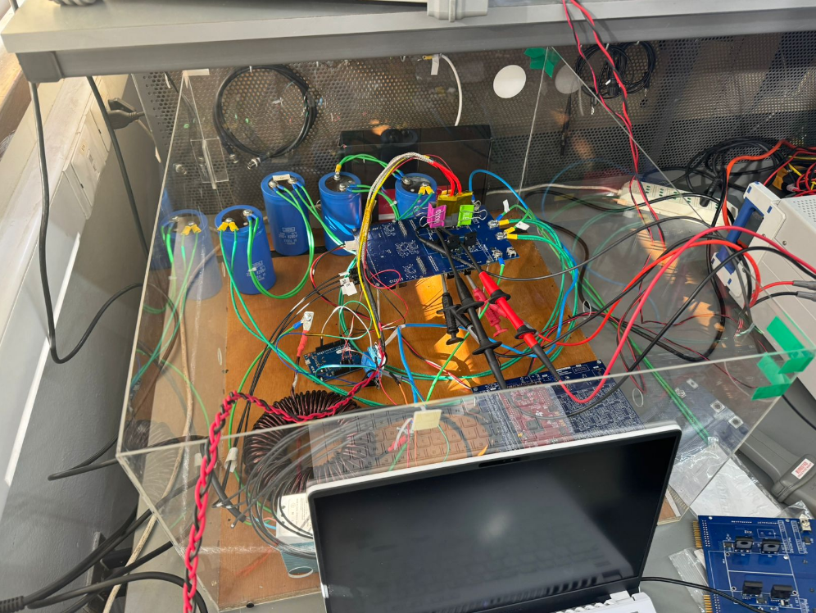
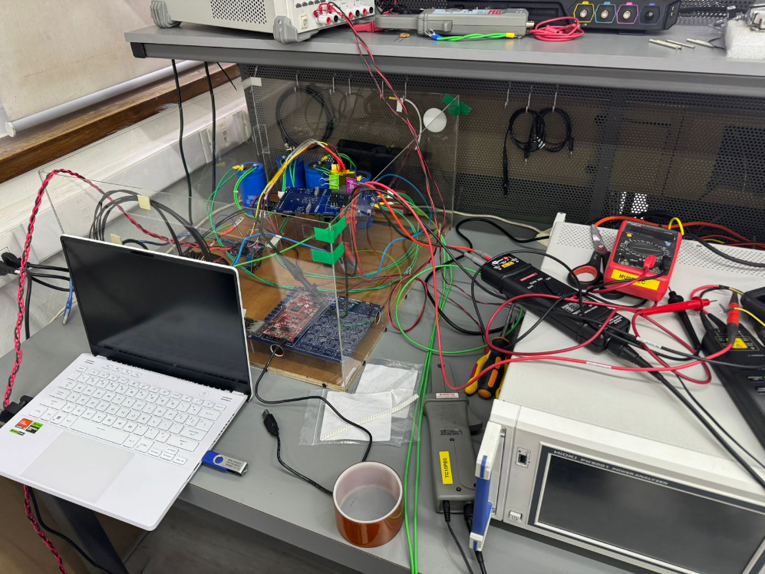
Prueba Alta potencia: Armado
Prueba de Alta potencia 400 Vdc
T1 = 27 us f = 50Hz fc = 25kHz
T2 = 5 us L = 460 uH ma = 0.89
T3 = 5 us P = 5kW R = 12.2 Ohm
I test = 22.3 A
Temp = 60°C
Circuito Arduino para manejar temperatura heater a 60°C
Computador corriendo Composer

Slide 28
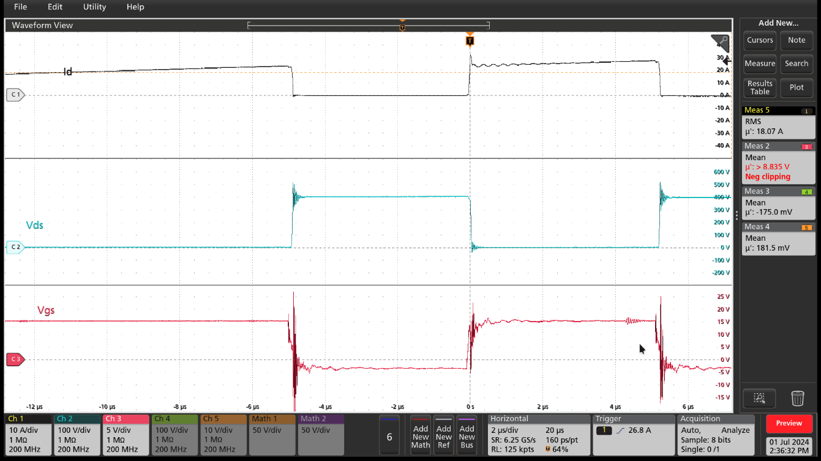
Prueba Alta potencia: Scrip Con Series
Se programo un script de Python que recibe tres inputs y nos entrega todos los resultados de la prueba de DPT. Es capaz de detectar los valores máximos y mínimos de cada señal.
IMPORTANTE: Se asume VGS entre -3.3 y 15.4, ya VGS presento un comportamiento que se explicara más adelante
Como deben verse las señales ejemplo
Series necesarias:
Ids-csv.csv: Serie de corriente Id
Vgs-csv.csv: Serie de Voltaje Vgs
Vds-csv.csv: Serie de Voltaje Vds
Estos tres archivos se deben encontrar en la misma
carpeta con nombre libre, el cual después ingresa
como parámetro al script.
* Dado las oscilaciones de VGS se realizaron ciertas aproximaciones a la señal en el script, estas se pueden ver en el gráfico de salida.

Slide 29
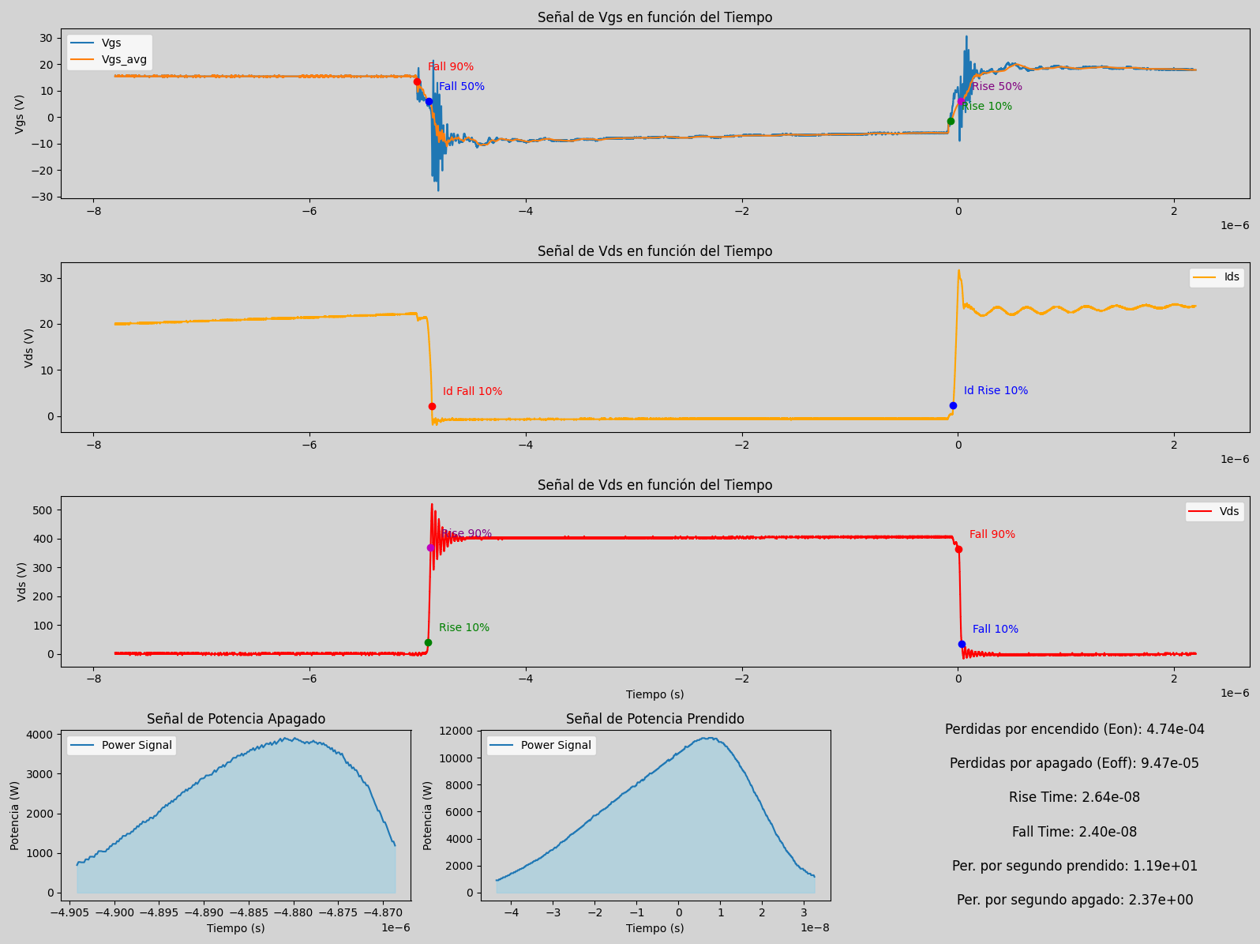
Prueba Alta potencia: Resultados Script Rohm
* Los resultados también quedan en un .txt al correr el script

Slide 30
Prueba Alta potencia: Resultados Análisis.
-Voltaje Vgs muy por debajo de los -3.3V (Casi en -10V)
- Se recupera, pero lentamente
- Hipótesis:
1.- Mucho Under Shoot
2.- Corriente entrante al gate driver

Slide 31
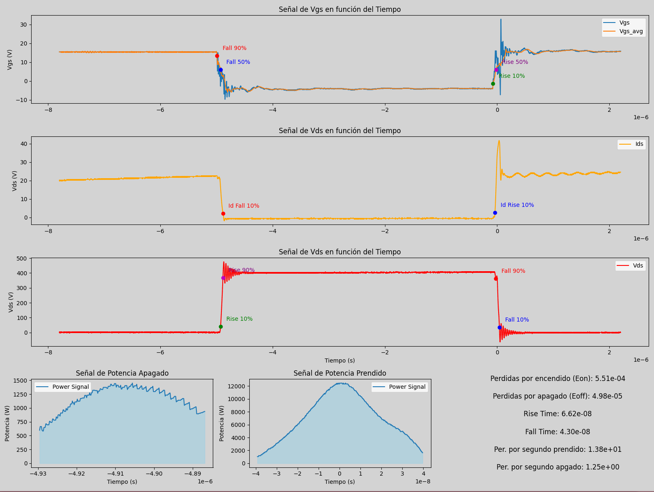
Prueba Alta potencia: Resultados Script Infineon
* Los resultados también quedan en un .txt al correr el script

Slide 32
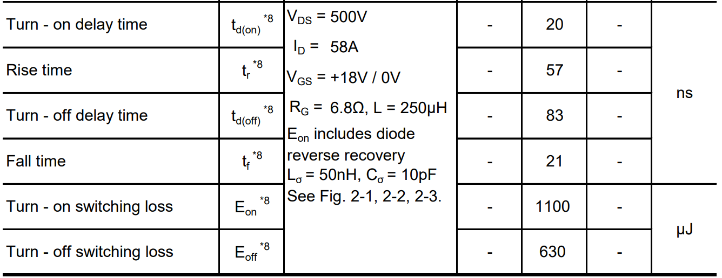
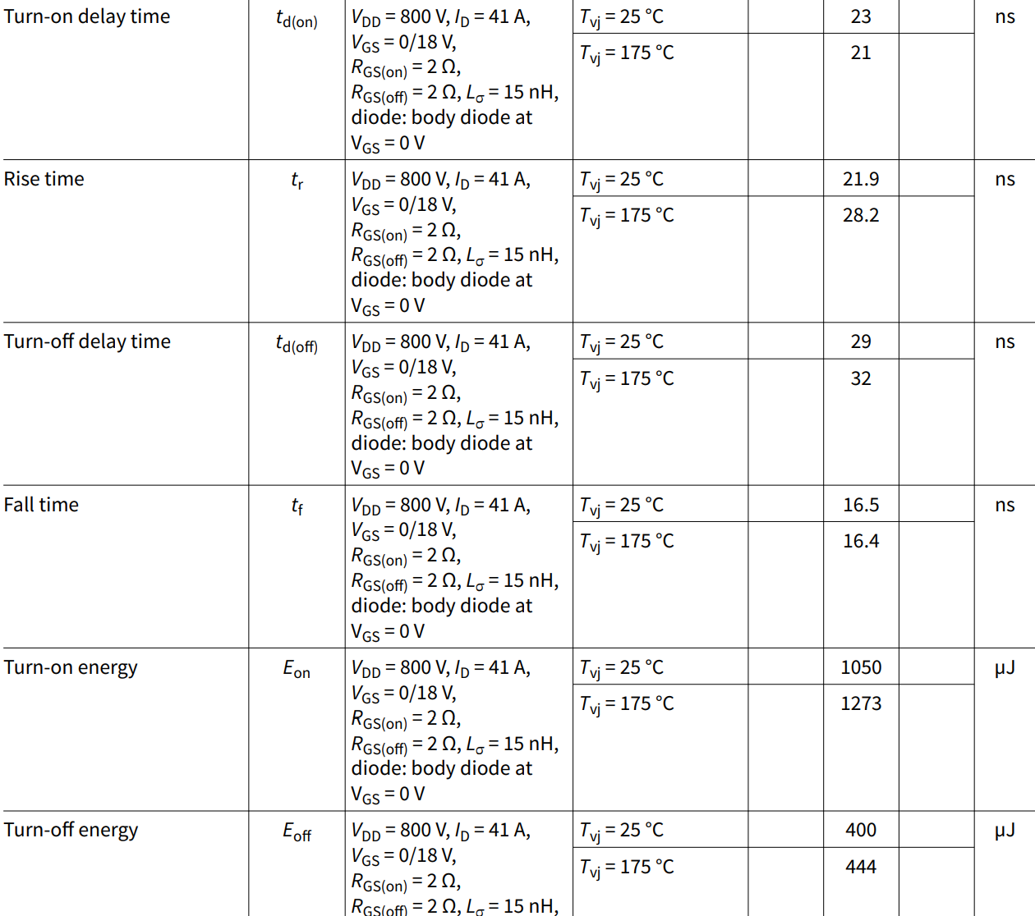
Comparación
Rohm
Infineon

Slide 33
Comparación
Rohm | DPT | Datasheet
tr | 26.4 [ns] | 57 [ns]
tf | 24.0 [ns] | 21 [ns]
Eon | 474 [uJ] | 1100 [uJ]
Eoff | 94.7 [uJ] | 630 [uJ]
Infineon | DPT | Datasheet
tr | 66.2 [ns] | 21.9 [ns]
tf | 43.0 [ns] | 16.5 [ns]
Eon | 551 [uJ] | 1050 [uJ]
Eoff | 49.8 [uJ] | 400 [uJ]

Slide 34
Referencias
[1] Schweickhardt, J., Hermanns, K., & Herdin, M. (2021). TIPS & TRICKS ON DOUBLE PULSE TESTING (1st ed., Vol. 1).
https://scdn.rohde-schwarz.com/ur/pws/dl_downloads/dl_application/application_notes/gfm347/GFM347_1e_Double_Pulse_Testing.pdf
[2] Double Pulse Testing: The How, What and Why. (2020, abril). Infineon. https://www.infineon.com/dgdl/Infineon-Double_pulse_testing-Bodos_power_systems-Article-v01_00-EN.pdf?fileId=5546d46271bf4f920171ee81ad6c4a1f
34

